Slide 1
2018 6th IEEE International Conference on Mobile Cloud Computing, Services, and Engineerin
Device-Specific Linux Kernel Optimization
for Android Smartphones
Pengfei Yuan, Yao Guo, Xiangqun Chen, and Hong Mei
CHANGWON NATIONAL UNIVERSITY

Slide 2
Context
Introduction
Background
Design and Implementation
Evaluation
Conclusion

Slide 3
Introduction
Android는 Linux kernel에 기반을 두고있다.
kernel 성능을 최적화 하면 그 위에서 동작하는 Android application을 가속할 수 있다.
Profile-Guided Optimization (PGO) 를 사용해서 장치별로 kernel 최적화를 진행한다.
해당 기법으로 최적화된 kernel을 통해 멀티 쓰레드, 스토리지, 파일 입출력 등의 시스템 컴포넌트의 성능을 향상시킬 수 있다.
Profile로 수집한 정보를 통해 GCC가 최적화된 kernel 이미지를 생성하게 할 수 있다.

Slide 4
Contributions
컴파일러 기반 접근을 통해 장치별로 Linux kernel 최적화를 제시했다.
실제 최적화 과정에서, 유저는 kernel에 대한 어떠한 수동적 수정도 진행할 필요가 없다.
제안하는 최적화를 구현하고 성능을 측정했다.
GCC –O2 와 비교해서 4.1% ~ 11.1%의 성능을 향상시켰다.
저자가 아는 한, 최초로 PGO 기술을 Android의 Linux kernel에 적용했다.
컴파일러 기반의 접근이기 때문에, 다른 성능 향상 기법을 함께 적용할 수 있다.

Slide 5
Context
Introduction
Background
Design and Implementation
Evaluation
Conclusion

Slide 6
Profile-Guided Optimization
하나 이상의 프로그램의 실행에서 Profile 결과, 제어 흐름 그래프 등을 수집
컴파일러는 위 정보들로 자주 실행되는 부분에 최적화를 집중한다.
Profile: 프로파일링(profiling)은 소프트웨어 공학에서 프로그램의 메모리, 시간 복잡도, 특정 명령의 사용, 함수 호출의 빈도, 지속시간 등을 측정하는 동적 프로그램 분석의 한 형태

Slide 7
Profile-Guided Optimization
일반적인 PGO 프로세스
Instrumentation: 컴파일러는 profile 정보를 얻기 위해 컴파일 중에 목표 프로그램을 instrumentation 한다.
Profile Collection: instrumentation 된 프로그램을 실행하여 profile 정보를 모은다. 실행 프로세스는 실제 실행 시나리오를 반영해야 한다.
Optimization: 컴파일러는 이전 단계에서 수집한 profile 정보로 프로그램을 최적화한다. profile 정보는 branch prediction, function inlining 등에서 더 나은 선택을 하게 한다.
Instrumentation: 오류 진단, trace를 기록하기 위해 제품의 성능을 측정하거나 모니터하는 기능

Slide 8
PGO in Linux Kernel
이전 연구에서 PGO가 x86 기반의 장치의 Linux kernel에 적용할 수 있음을 보여주었다.
이전 연구에서 아래와 같은 문제를 해결했다.
Enable kernel instrumentation: kernel instrumentation support를 kernel과 GCC에 추가했고, x86 장치에서 instrumentation 된 kernel이 동작하도록 했다.
Collecting kernel profile feedback: kernel profile을 수집하기 위한 도구를 구현했다.
Choosing correct optimization: 성능을 향상시키고 코드를 줄이기 위해 적합한 컴파일러 최적화 옵션을 선택했다.

Slide 9
GCC Optimization Option
GCC 최적화 옵션
-O2: 코드의 크기가 너무 커지지 않는 범위 내에서 최적화
-Os: 코드의 크기를 증가시키는 기법을 제외하고 최적화
-O3: 코드의 크기에 관계없이 최적화 (이 때 –O2보다 빠르다는 보장 X)

Slide 10
Context
Introduction
Background
Design and Implementation
Evaluation
Conclusion

Slide 11
Challenges
PGO를 사용해서 Android 장치별로 최적화된 kernel을 구현하기 위해 다음과 같은 기술적 과제가 존재한다
Kernel instrumentation: Android 스마트폰은 일반적으로 레거시 Linux 버전을 사용한다. 따라서 kernel instrumentation support를 backport 해야 한다. Android에서 사용되는 ARM 프로세서에서 이를 동작하게 할 필요가 있다.
Booting the instrument kernel: Android 의 부팅 절차는 복잡하고 Android bootloader는 사유권이 있다. 따라서 부팅 문제를 해결하기 위해 리버스 엔지니어링을 수행해야 한다.
Device-specific optimization: 장치별로 kernel을 최적화 하기 위해 장치별로 kernel feedback 정보를 수집해야 한다.

Slide 12
Kernel Instrumentation
kernel instrumentation support 를 Linux 버전에 맞게 Backport 하는 것은 다음과 같이 구성된다.
Update of the Linux gcov subsystem
gcov는 PGO 기술에서 요구하는 제어 흐름 계측을 제공한다. 레거시 Linux 버전은 오직 GCC 4.6과 이전 버전만 지원하기 때문에 관련된 kernel을 backport 하고 최신 GCC를 지원하도록 gocv 시스템을 업데이트한다.
gcov는 범위별 소스코드 분석 및 profile 도구이다.
Support of ARM and ARM64 architecture
Android에서 주로 사용되는 ARM 아키텍처에서 kernel이 instrumenting 을 지원하도록 kernel 빌드 시스템을 수정한다.

Slide 13
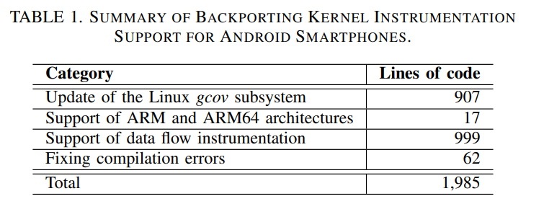
Kernel Instrumentation
Support of data flow instrumentation
제어 흐름 계측 외에도, PGO 기술은 데이터 흐름 instrumentation을 필요로 하고, 이 부분은 이전 연구에서 진행했다.
Fixing compilation errors
일반적으로 Android의 Linux 버전이 일반적으로 오래되었기 때문에 컴파일 에러가 발생한다.
이러한 에러를 해결하기 위해 kernel 소스코드를 수정한다.
수정한 소스코드의 라인 수를 나타낸 표

Slide 14
Booting the Instrument Kernel for Profile Collection
kernel의 feedback 정보를 얻기 위해 instrumented kernel을 부팅해야 한다.
Instrumented kernel은 `-O2` 혹은 `-Os`로 컴파일 된 일반적인 kernel 이미지보다 너무 크기 때문에 부팅을 실패한다.
Linux kernel의 핵심 요소만 instrumenting 함으로써 이미지 크기를 줄일 수 있다.

Slide 15
Booting the Instrument Kernel for Profile Collection
Instrumented 된 kernel을 부팅한 후, profile을 수집했다.
Profile 수집 도구는 쉘 스크립트로 구성되어 있다.
이를 스마트폰에서 실행하기 위해 Debian의 ‘busybox-statc’ 패키지를 사용했다.
Profile을 수집하기 위해, instrumented 된 kernel 위에서 어플리케이션들을 실행했다.

Slide 16
Device-Specific Optimization
kernel 최적화의 컴파일러 기반 접근은 장치별로 다음과 같은 측면을 따른다.
다른 장치는 다른 Linux 버전과 빌드 구성을 가진다.
다른 장치는 kernel 최적화를 위해 다른 GCC 버전을 사용한다.
Profiling 중에 얻은 정보는 장치별로 다르다. 이는 profile-guided 최적화에 사용된다.
kernel 최적화에 사용된 상세 컴파일러 옵션은 장치별로 다르다.

Slide 17
Context
Introduction
Background
Design and Implementation
Evaluation
Conclusion

Slide 18
Benchmark
성능을 검증하기 위해 OS 기능을 집중적으로 호출하는 시스템 집약적 벤치마크를 사용해야 한다.
GeekBench, AnTuTu 같은 인기있는 벤치마크는 연산 집약적이다.
따라서 멀티쓰레딩, 스케줄링, 바인더, 스토리지와 파일 시스템과 같은 핵심 시스템 컴포넌트의 성능을 측정하기 위해 벤치마크를 구현했다.

Slide 19
Multithreading and Task Scheduling
멀티 쓰레딩과 스케줄링의 퍼포먼스를 확인하기 위해 아래의 명령을 반복 수행
1. ‘java.lang.Thread’ 인스턴스 집합 생성
2. ‘Thread’의 ‘start’ 메소드 호출
3. 완료를 기다리기 위해 ‘Thread’의 join 메소드 호출
각 쓰레드는 아래 명령을 반복 수행
현재 쓰레드의 우선순위를 백그라운드 레벨로 설정하기 위해 ‘android.os.Process’의 ‘setThreadPriority’ 호출
CPU 명시적으로 releas하고 스케줄링을 발생시키기 위해 ‘Thread.yield’ 호출

Slide 20
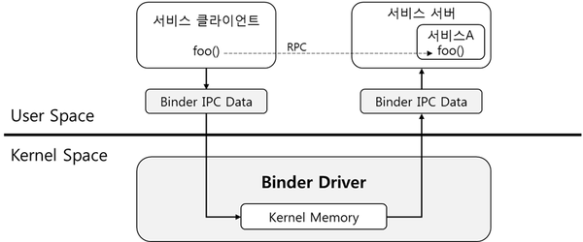
Binder IPC
Binder 는 Android 시스템의 핵심 컴포넌트이다.
시스템 내부 통신에 사용되고, 주로 다른 프로세스에 있는 함수를 사용할 수 있게 해 주는데 이용된다.
출처: https://alnova2.tistory.com/1107

Slide 21
Binder IPC
Binder 의 성능을 검증하기 위해 두 개의 벤치마크 어플리케이션을 구현했다.
하나는 백그라운드 서비스를 실행한다.
다른 하나는 포그라운드에서 벤치마크 결과를 보여준다.
두 어플리케이션은 Binder IPC를 통해 의사소통한다.

Slide 22
Storage and File System
스토리지와 파일시스템 성능을 측정하기 위해 SQLite를 선택
SQLite 공식 벤치마크 어플리케이션 Speedtest1을 사용
테스트 파라미터 ‘--size＇는 20으로 설정

Slide 23
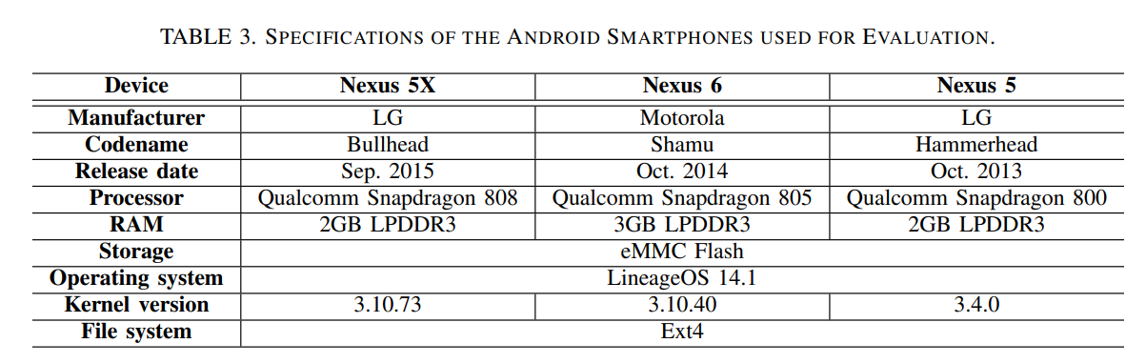
Devices
실험 기기로는 Nexus 5X, Nexus 6, Nexus 5를 사용했다.

Slide 24
Result
GCC 옵션 –O2, -Os, -O3 및 PDO를 포함한 다양한 최적화 구성으로 kernel 컴파일
-O2가 기본 최적화 구성으로 사용, 따라서 –O2 결과에 정규화된 수치를 나타냄
모든 평균값은 기하평균이다. (n개의 수를 모두 곱한 것의 n제곱근)

Slide 25
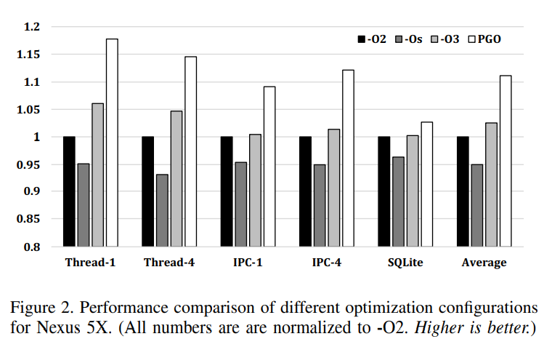
Results – Nexus 5X
1, 4는 각각 동시에 동작하는 쓰레드의 수
평균적으로 PGO는 11.1%, -O3는 2.5% 성능 향상, -Os는 5%성능 하락

Slide 26
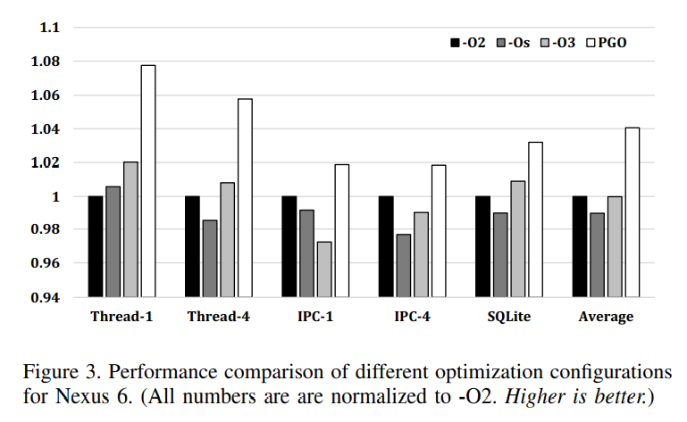
Results – Nexus 6
평균적으로 PGO는 4.1% 성능 향상
-O3, -Os는 일부 성능 상승, 다른 일부는 성능 하락

Slide 27
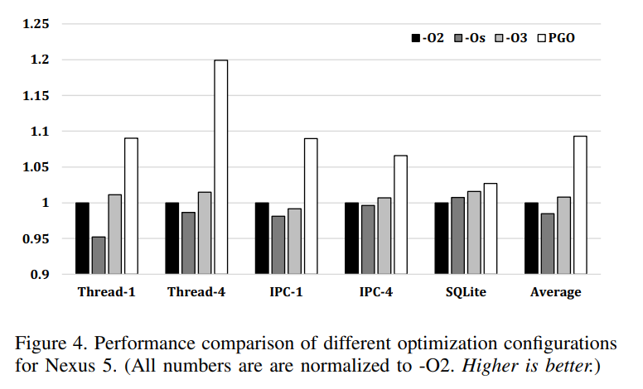
Result –Nexus 5
평균적으로 PGO는 9.3%, -O3는 0.8% 성능 향상, -Os는 1.5% 성능 하락

Slide 28
Discussion
제안된 기법은 다음과 같은 이점을 가진다.
장치별로 instrumentation 기반의 profile을 통해 정보를 수집하기 때문에 장치별로 최적화를 수행할 수 있다.
최적화 자체는 generic 한데, PGO는 Generic 한 최적화 기법이기 때문이다. 어플리케이션 별 profile을 진행했더라면, 어플리케이션 별로 최적화된 kernel을 생성할 수 있다.
최적화 기법은 반 자동화 할 수 있다. GCC 최적화와 profile 모두 자동화 할 수 있도록 구성했다. Profile collection 단계를 제외하면 사람이 개입하지 않아도 된다.

Slide 29
Discussion
제안된 기법은 다음과 같은 단점을 가진다.
장치별 최적화를 위해 profile 수집 과정에서 적절한 벤치마크가 필요하다
현재는 적당한 벤치마크가 존재하지 않아 직접 만들어야 한다.
현재 사용된 벤치마크가 최적임을 장담할 수 없다 .
PGO를 수행하기 위해 Linux kernel의 패치를 선행해야 한다.
Linux kernel은 주로 –O2, -Os로 컴파일 된다.
-O3을 통해 더 공격적으로 최적화 할 수 있음을 보여주었지만, 실제로는 잘 사용되지 않는다.
PGO에 –O3의 최적화 기법 일부를 적용했다.

Slide 30
Context
Introduction
Background
Design and Implementation
Evaluation
Conclusion

Slide 31
Conclusion
Android 장치별로 최적화된 Linux kernel을 구현하기 위해 PGO의 이점을 가진 컴파일러 기반 접근법 제시
kernel Instrumentation 및 Instrumented 된 kernel의 부팅 그리고 장치별 kernel 최적화 문제를 해결했다.
성능 검증을 위해 벤치마크를 구현하고 수집했다.
결과로 Nexus 5X, Nexus 6, Nexus 5에서 각각 11.1%, 4.1%, 9.3%의 성능 향상을 보여준다.

